Slide 1
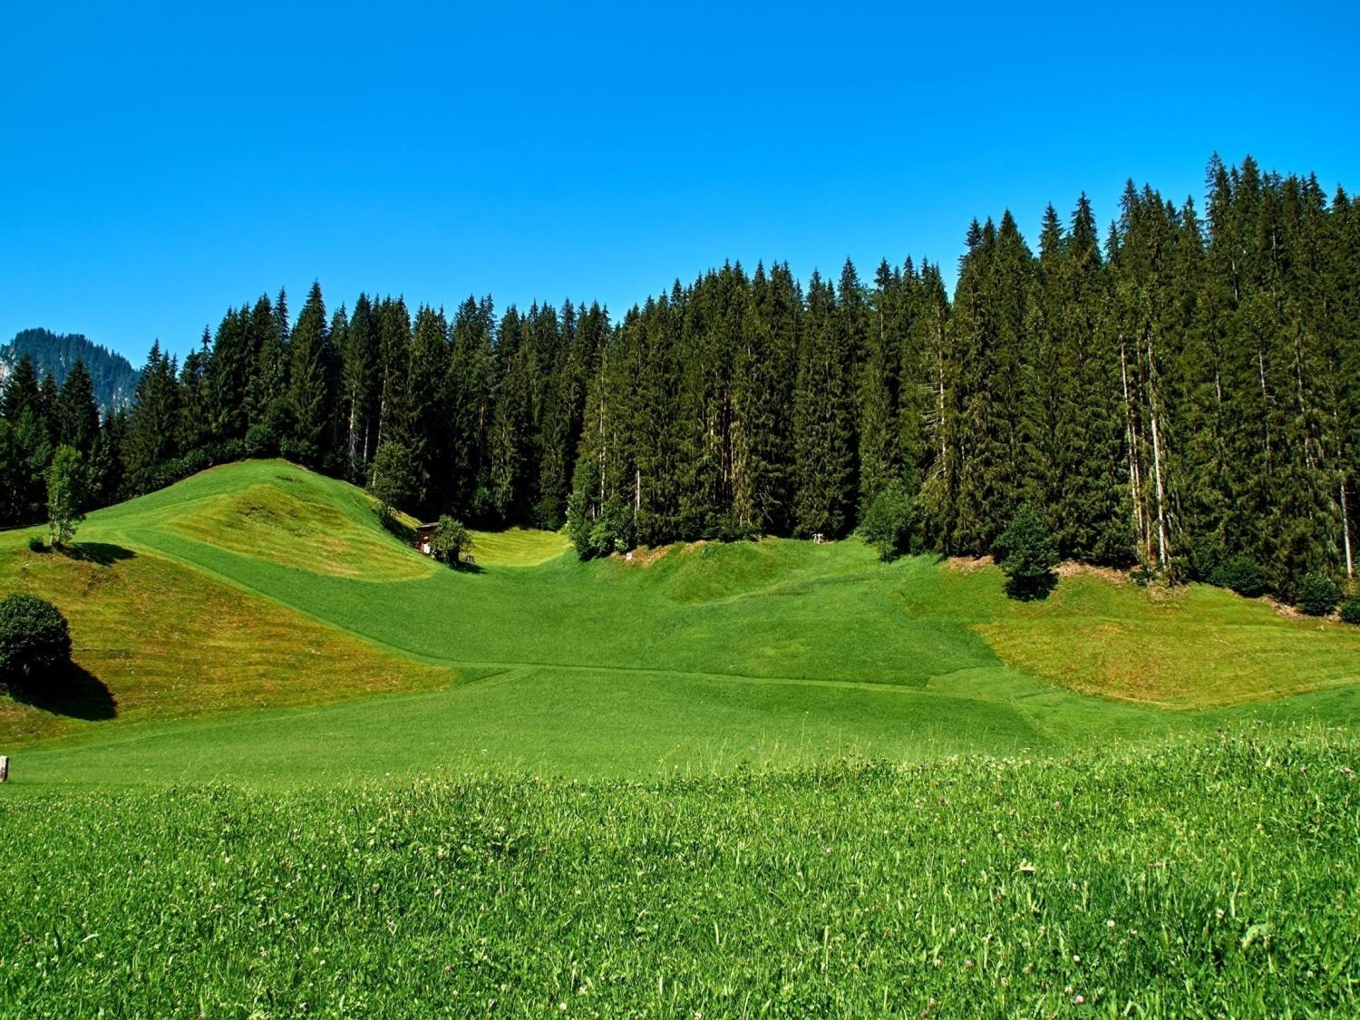
ЛЕСА И ЛУГА
НАШЕЙ РОДИНЫ

Slide 2
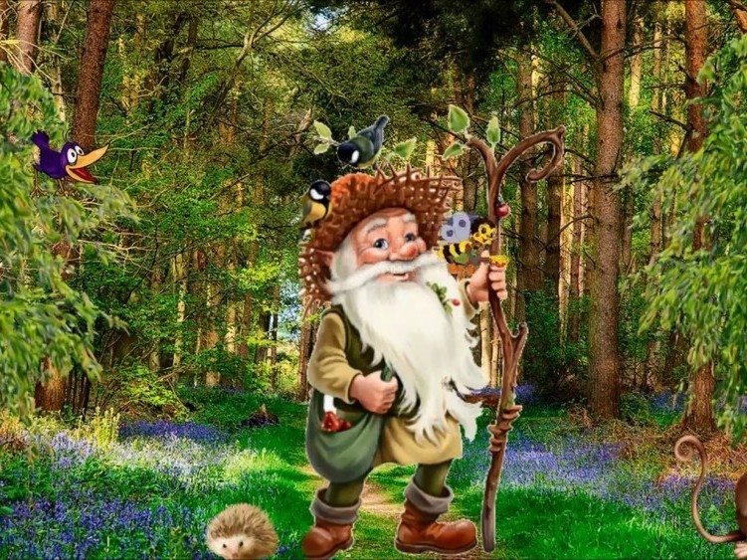

Slide 3
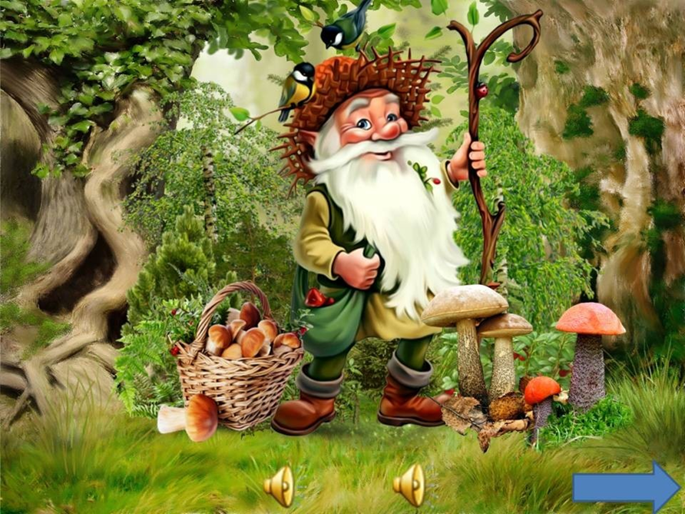
«Дорогие ребята, скоро наступит лето и вы с родителями наверно пойдете в лес, погуляете по лугу. Я очень хочу узнать, а что вы знаете о лесе и луге, и умеете ли правильно там себя вести. Для этого я приготовил для вас небольшое испытание. Если все испытания вы пройдете, то милости прошу в мои владения.
Ваш друг Лесовичок»

Slide 4
Цветами поле зарастает,
Над ними пчелы и шмели летают.
Все лето стадо там пасется.
Скажи, как поле то зовется.

Slide 5
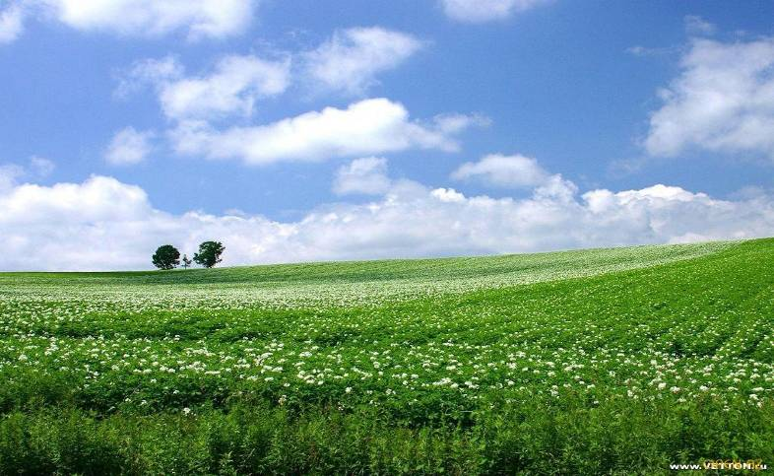

Slide 6
Белки в нём живут и волки,
В нём растут дубы и ёлки
Высоченны – до небес!
Называют его …

Slide 7
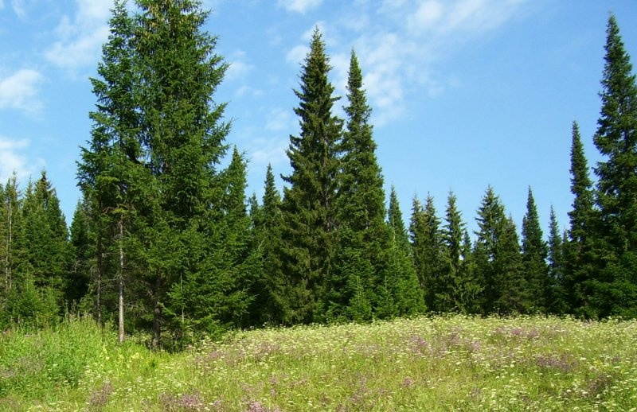

Slide 8
Как одним словом называется лес, где растут дубы, березы, ели и сосны?
Смешанный

Slide 9
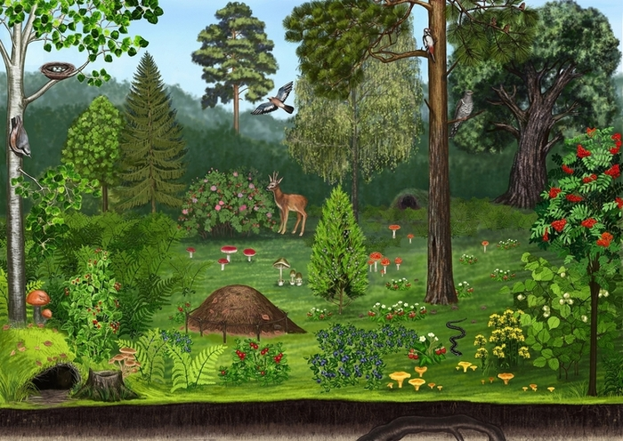

Slide 10
Какой лес называют хвойным?
Лес, где растут хвойные деревья: ель, сосна, пихта.

Slide 13
У какого дерева весной можно набрать сладкий сок?
У березы

Slide 14
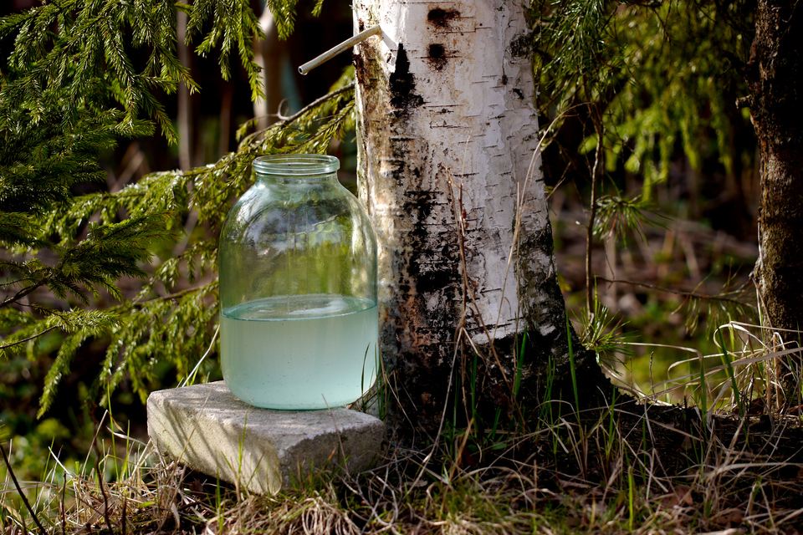

Slide 15
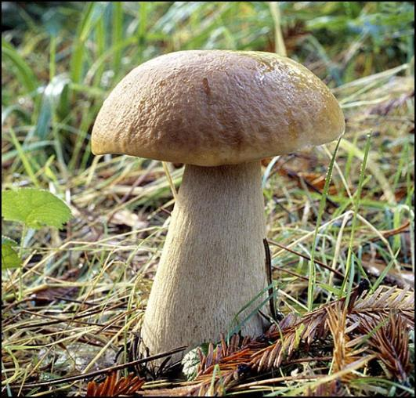
Как называется гриб, который растет под березой?
Подберезовик

Slide 16
Какие съедобные грибы растут в лесу?

Slide 18
Какие кустарники имеют съедобные ягоды?

Slide 19
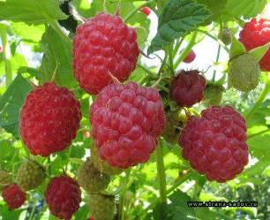
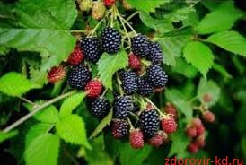
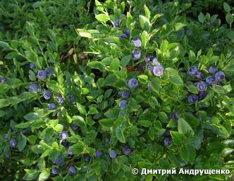
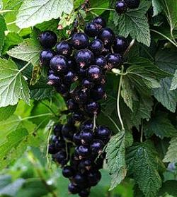
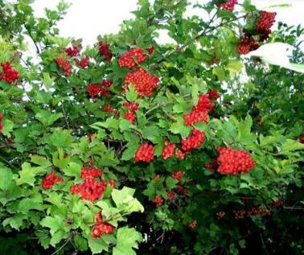
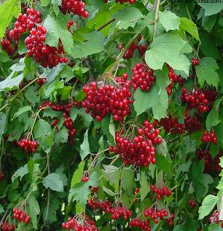
Малина, ежевика, черника, смородина, рябина, калина и др.

Slide 20
Что такое луг?

Slide 21
Участок, покрытый травянистой растительностью

Slide 22
Какие цветущие растения растут на лугу?

Slide 23
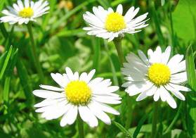
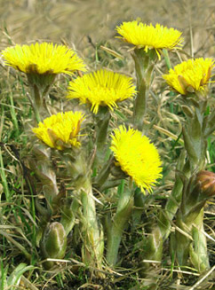
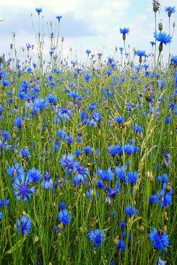
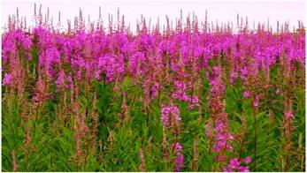
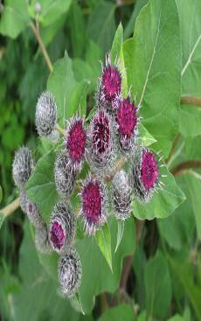
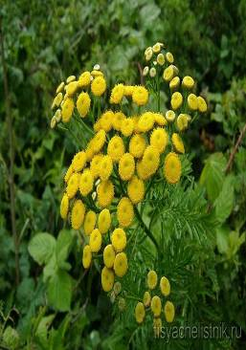
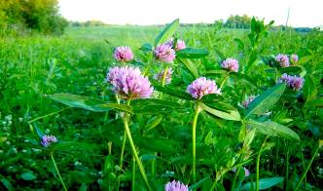
Ромашка, клевер, иван-чай, василек, мать-и-мачеха, пижма, лопух и др.

Slide 24
Почему бабочка получила название павлиний глаз?

Slide 25
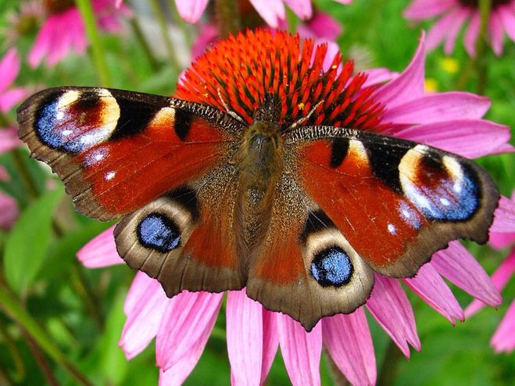
У этой бабочки на крыльях необыкновенный рисунок, похожий на яркий глаз с павлиньего пера.

Slide 26
Почему божьи коровки, в отличие от большинства насекомых, имеют яркую окраску?

Slide 27
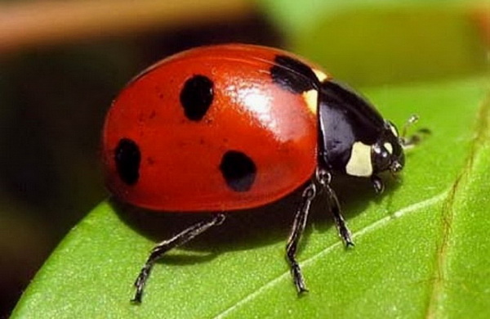
Черные точки на красном фоне хорошо видны издалека. Божья коровка ядовита и своей окраской предупреждает птиц и животных, что она несъедобна, ею можно отравиться.

Slide 28
Как одним словом называются птицы, которые на зиму улетают в теплые страны?

Slide 29
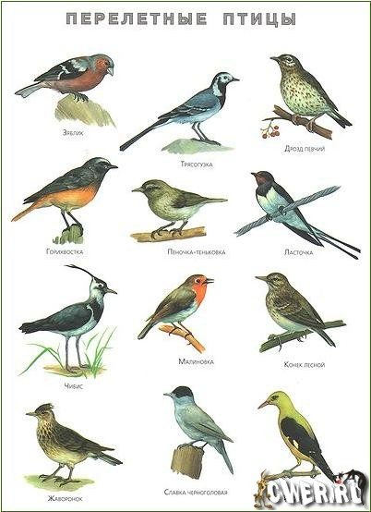

Slide 30
У какой птицы на голове красная полоска,
похожая на шапочку?

Slide 31
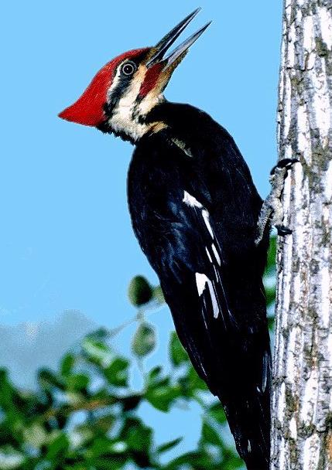
У дятла

Slide 32
Какие животные на зиму ложатся в спячку?

Slide 33
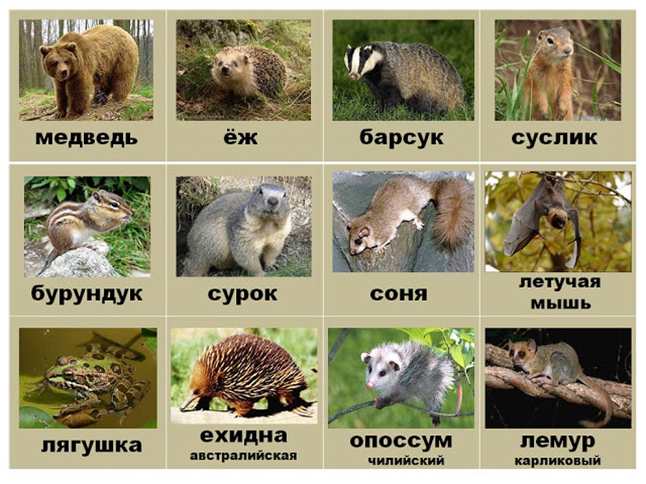

Slide 34
Вот мы с вами и провели нашу викторину. А в заключении посмотрим мультфильм о жизни в лесу.
Просмотр мультфильма «В лесной чаще»

